Slide 1

BÀI 19
TỐC ĐỘ PHẢN ỨNG

Slide 2
NỘI DUNG
KHÁI NIỆM TỐC ĐỘ PHẢN ỨNG, TỐC ĐỘ TRUNG BÌNH CỦA PHẢN ỨNG.
01
ĐỊNH LUẬT TÁC DỤNG KHỐI LƯỢNG
02
CÁC YẾU TỐ ẢNH HƯỞNG TỚI TỐC ĐỘ PHẢN ỨNG, HỆ SỐ NHIỆT ĐỘ VAN’T HOFF
03

Slide 3

KHÁI NIỆM TỐC ĐỘ PHẢN ỨNG, TỐC ĐỘ TRUNG BÌNH CỦA PHẢN ỨNG
01

Slide 4

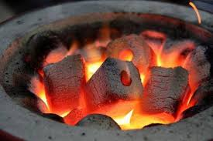
KHÁI NIỆM TỐC ĐỘ PHẢN ỨNG, TỐC ĐỘ TRUNG BÌNH CỦA PHẢN ỨNG
Kí hiệu: ν
Đơn vị: (đơn vị nồng độ) (đơn vị thời gian)⁻¹
VD: mol L⁻¹ S ⁻¹,……………
Tốc độ phản ứng của một phản ứng hóa học là đại lượng đặc trưng cho sự thay đổi nồng độ của chất phản ứng hoặc sản phẩm trong một đơn vị thời gian.

Slide 5
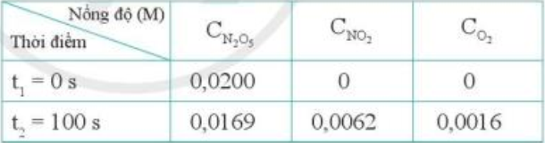
KHÁI NIỆM TỐC ĐỘ PHẢN ỨNG, TỐC ĐỘ TRUNG BÌNH CỦA PHẢN ỨNG
Ví dụ 1:
2N₂O₅(g) → 4NO₂(g) + O₂(g)
Cách tính tốc độ trung bình của phản ứng
aA + bB → mM + nN
Bảng nồng độ các chất (mol L ⁻¹)
Biến thiên nồng độ và biến thiên thời gian tương ứng.

Slide 6
Ví dụ 1:
2N₂O₅(g) → 4NO (g) + O₂(g). Tính tốc độ trung bình của phản ứng theo N₂O₅ và theo NO_{2.}
Theo N₂O₅
Theo NO₂

Slide 7
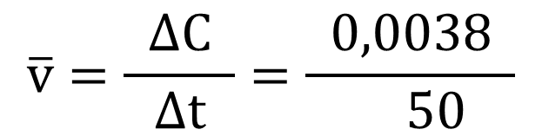


Ví dụ 2: Tính tốc độ trung bình của phản ứng theo HBr và Br₂
Br₂ + HCOOH → 2HBr + CO₂
Ban đầu
0,0120 mol/l
Sau 50 giây
0,0101 mol/l
Đã phản ứng
0,0019 mol/l
0,0038 mol/l
độ biến thiên
nồng độ
ΔC = |C_{sau} – C_{trước}|
Tốc độ trung bình của phản ứng trong 50 giây tính theo Br₂
$$\overline{v}=\frac{∆C}{∆t}=\frac{0,0120−0,0101}{50}=\frac{0,0019}{50}=3,80.{10}^{−5} mol/(l.s)$$
Tốc độ trung bình của phản ứng trong 50 giây tính theo HBr
$$\overline{v}=\frac{ ∆C }{∆t}=\frac{ 0,0038 }{ 50}$$
$$=3,80.{10}^{−5} mol/(l.s)$$
$$2 2 $$

Slide 8
02
ĐỊNH LUẬT TÁC DỤNG KHỐI LƯỢNG

Slide 9
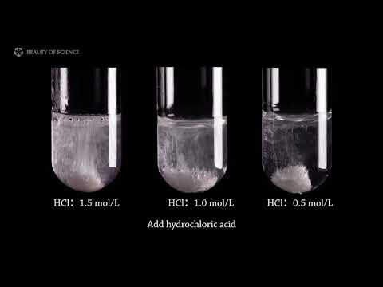
Định luật tác dụng khối lượng
Nồng độ dung dịch HCl càng lớn, lượng khí thoát ra càng nhiều.
Khi nồng độ HCl tăng, số va chạm giữa dung dịch HCl và đá vôi tăng.
Phản ứng của đá vôi với các dung dịch HCl có nồng độ khác nhau.

Slide 10
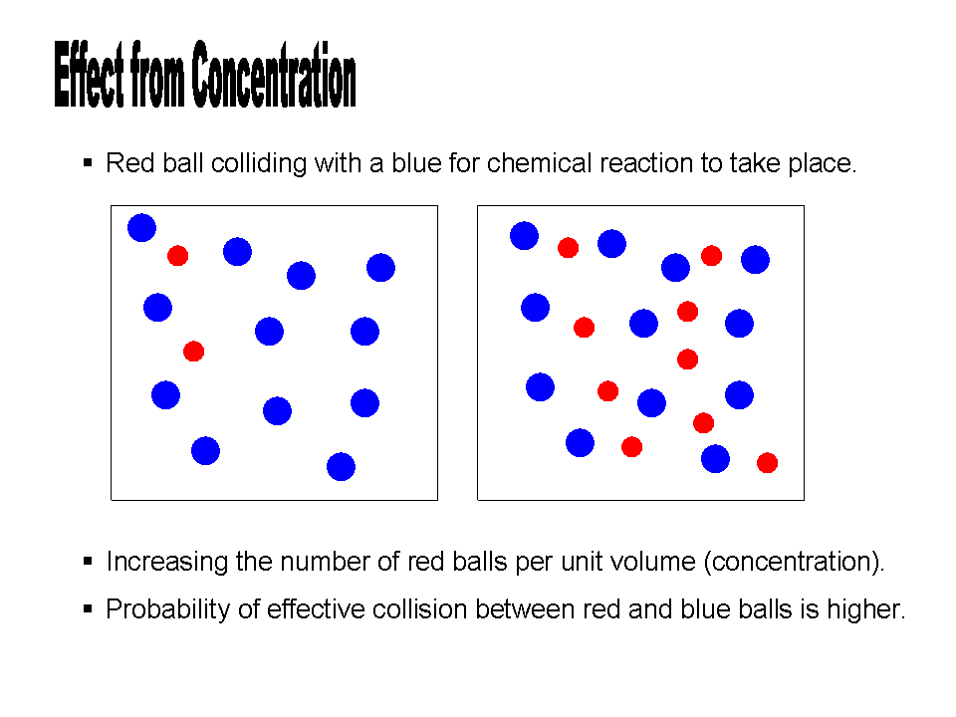
Định luật tác dụng khối lượng
Nồng độ càng lớn
Nồng độ chất phản ứng nhỏ
Số lượng va chạm
giữa các phân tử càng nhiều
Tăng tốc độ phản ứng
Nồng độ chất phản ứng lớn
Khi nồng độ các chất tham gia phản ứng càng lớn thì tốc độ phản ứng càng lớn.

Slide 11
Định luật tác dụng khối lượng
Ví dụ: H₂(g) + I₂(g) → 2HI(g)
C_{A}, C_{B} là nồng độ mol L⁻¹ tương ứng của chất A, B.
k là hằng số tốc độ phản ứng (giá trị chỉ phụ thuộc nhiệt độ,bản chất chất tham gia phản ứng).
Định luật tác dụng khối lượng áp dụng cho các phản ứng đơn giản.
Khi nồng độ các chất phản ứng bằng nhau, bằng 1M thì hằng số tốc độ phản ứng bằng tốc độ phản ứng.
Định luật tác dụng khối lượng: Tốc độ phản ứng tỉ lệ thuận với tích nồng độ các chất tham gia phản ứng với số mũ thích hợp.

Slide 12
CÁC YẾU TỐ ẢNH HƯỞNG TỚI TỐC ĐỘ PHẢN ỨNG, HỆ SỐ NHIỆT ĐỘ VAN’T HOFF
03

Slide 13
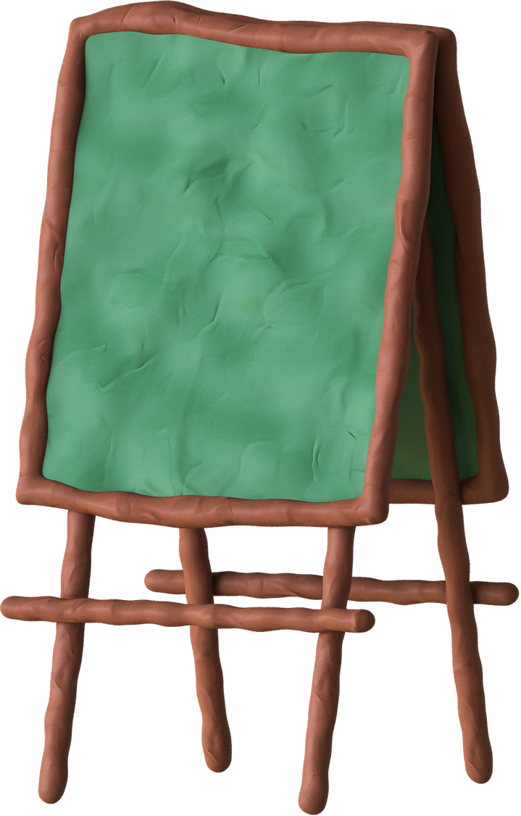

Nghiên cứu ảnh hưởng của diện tích tiếp xúc tới tốc độ phản ứng.
Nhóm 3
Nhóm 1
Nghiên cứu ảnh hưởng của nồng độ tới tốc độ phản ứng.
SYNTHESIS 2
Nhóm 4
HOẠT ĐỘNG NHÓM
Nghiên cứu ảnh hưởng của nhiệt độ tới tốc độ phản ứng.
Nhóm 2
Nhóm 5
Nghiên cứu ảnh hưởng của áp suất tới tốc độ phản ứng.
Nghiên cứu ảnh hưởng của chất xúc tác tới tốc độ phản ứng.

Slide 14
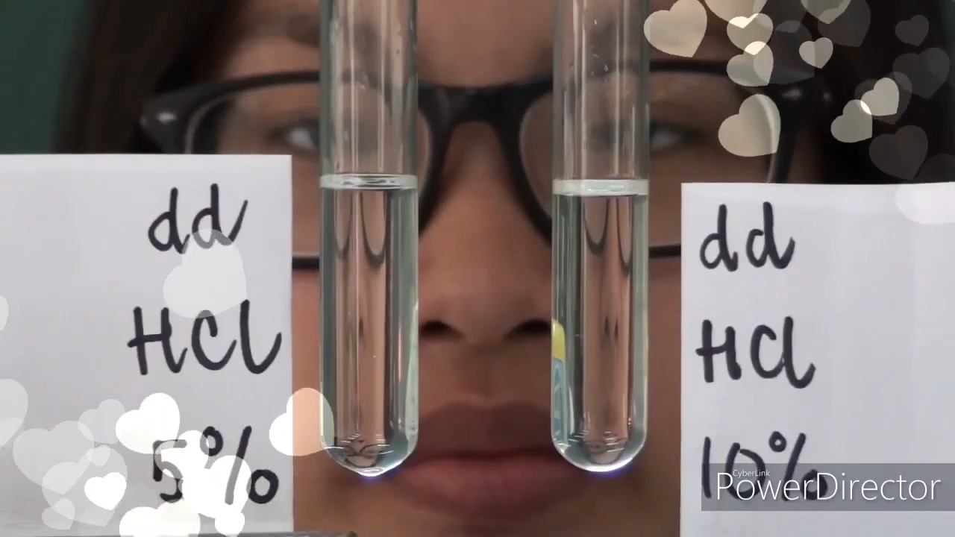
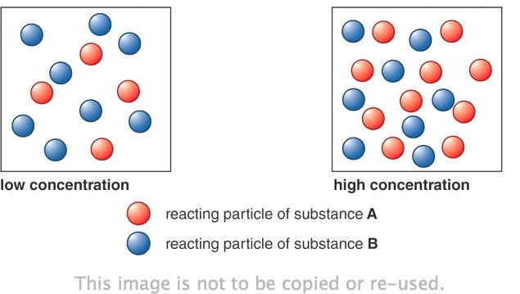
ẢNH HƯỞNG CỦA NỒNG ĐỘ
Nồng độ các chất phản ứng càng lớn thì tốc độ phản ứng càng lớn.
Nồng độ thấp
Nồng độ cao hơn

Slide 15
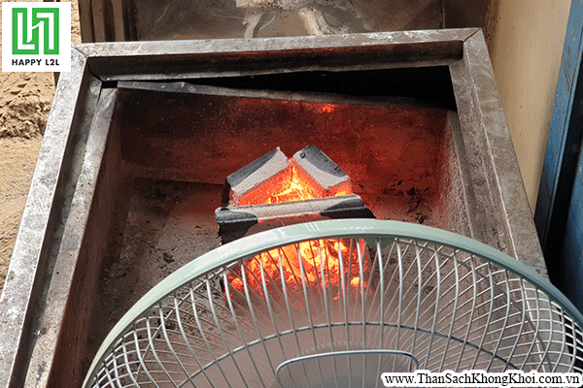
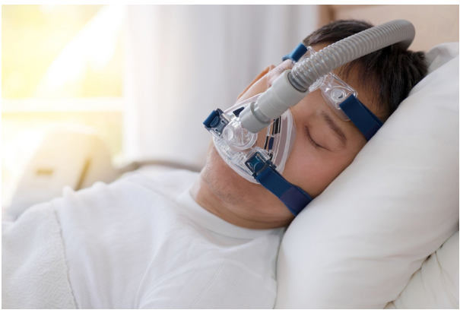
ẢNH HƯỞNG CỦA NỒNG ĐỘ

Slide 16
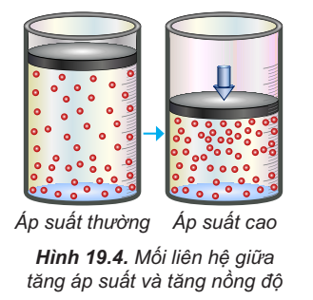
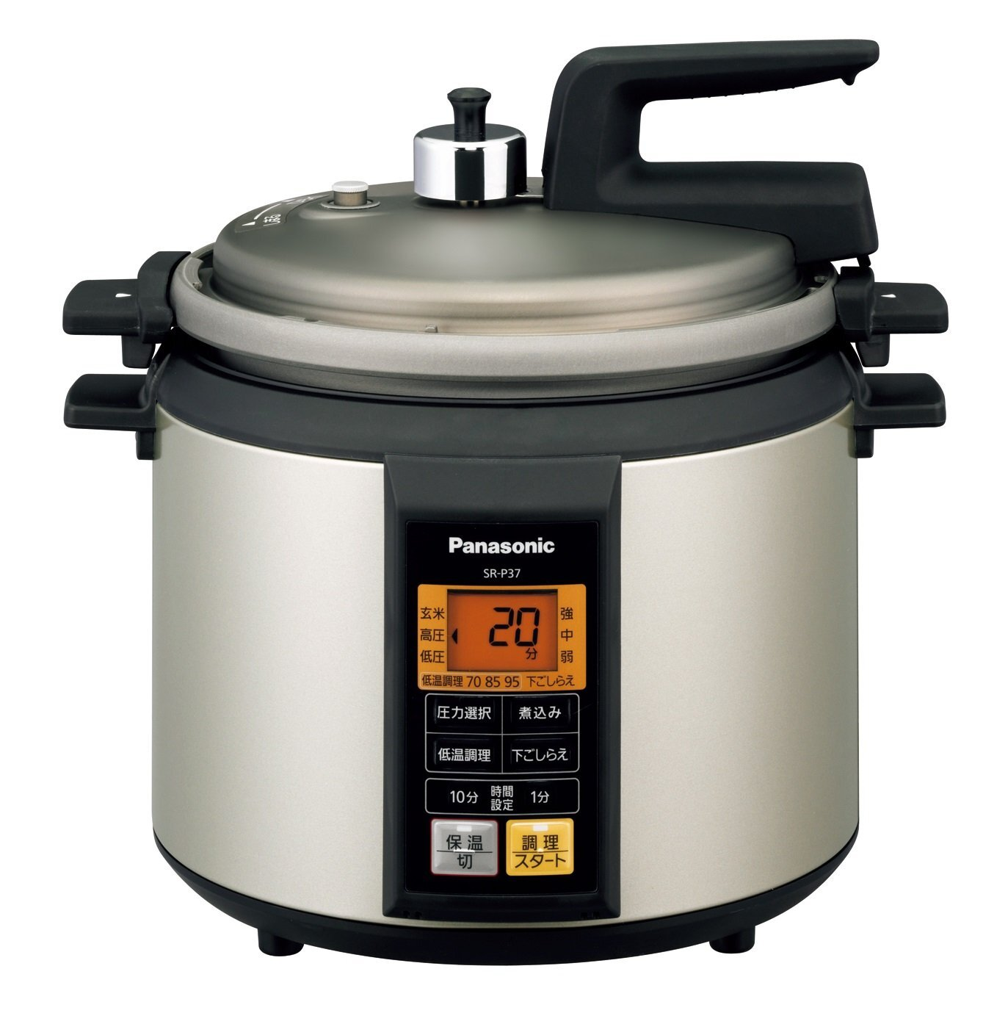
ẢNH HƯỞNG CỦA ÁP SUẤT
Áp suất của các chất phản ứng ở thể khí càng lớn, tốc độ phản ứng càng lớn.
Áp suất chỉ ảnh hưởng đến tốc độ của phản ứng có chất tham gia là chất khí
Tăng áp suất
Tăng nồng độ chất khí
Tăng tốc độ phản ứng

Slide 17

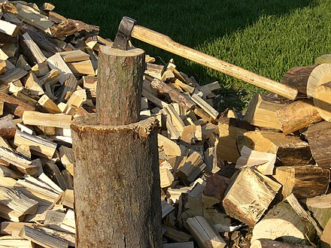
ẢNH HƯỞNG CỦA DIỆN TÍCH BỀ MẶT
Nghiền nhỏ chất rắn
Diện tích bề mặt càng lớn, tốc độ phản ứng càng lớn.
Tăng diện tích tiếp xúc
Tăng tần số va chạm dẫn đến tăng tần số va chạm hiệu quả
Tăng tốc độ phản ứng

Slide 18

3.
Ảnh hưởng của nhiệt độ
 | Thí nghiệm 1 | Thí nghiệm 2
Nguyên liệu | Giấm + Vỏ trứng (CaCO₃)
Điều kiện
Hiện tượng
PTHH
Nhiệt độ thường
Nhiệt độ cao
Khí thoát ra chậm hơn
Khí thoát ra nhanh hơn
2CH₃COOH + CaCO₃  (CH₃COO)₂Ca + CO₂ + H₂O
Tăng nhiệt độ hỗn hợp phản ứng
Tăng tốc độ phản ứng
Notes:
Chúng ta cùng xét ảnh hưởng của nhiệt độ đến tốc độ pu. Mời các em quan sát thí nghiệm.

Slide 19
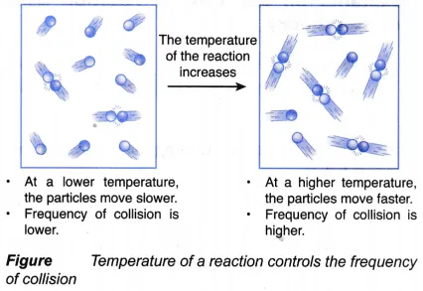
ẢNH HƯỞNG CỦA NHIỆT ĐỘ
Nhiệt độ càng cao, tốc độ phản ứng càng lớn.
Tăng nhiệt độ
Đa số phản ứng, khi nhiệt độ tăng 10ºC thì tốc độ phản ứng tăng từ 2 đến 4 lần.
Tăng nhiệt độ
Tăng tần số va chạm và tần số va chạm
Hệ số nhiệt độ Van’t Hoff
Tăng tốc độ phản ứng

Slide 20
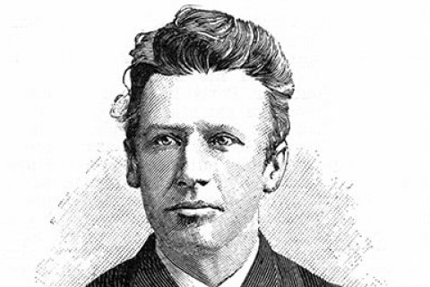
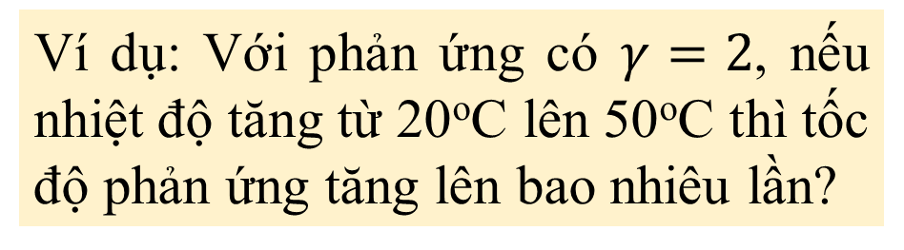
Mối liên hệ giữa hệ số Van’t Hoff và nhiệt độ
Ví dụ: Với phản ứng có $γ=2$, nếu nhiệt độ tăng từ 20ºC lên 50ºC thì tốc độ phản ứng tăng lên bao nhiêu lần?
v₂, v₁ là tốc độ phản ứng tương ứng tại thời điểm T₂, T₁.
Tốc độ phản ứng tăng lên 8 lần.

Slide 21
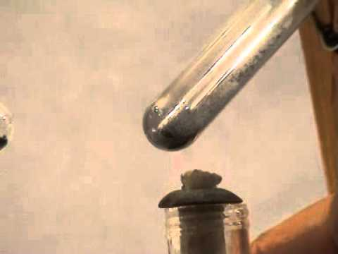
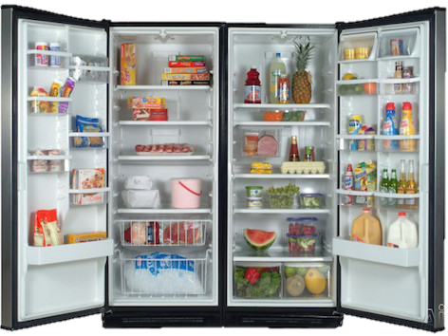
Tủ lạnh giúp bảo quản thức ăn lâu hơn
Một số phản ứng hóa học xảy ra nhanh hơn khi tăng nhiệt độ

Slide 22
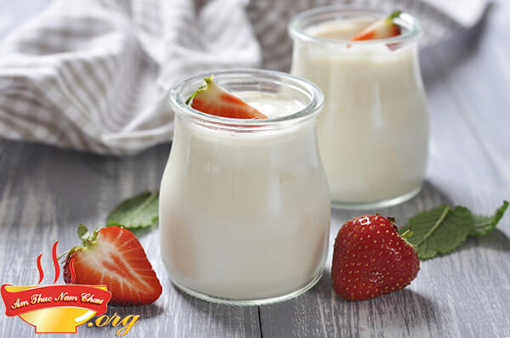
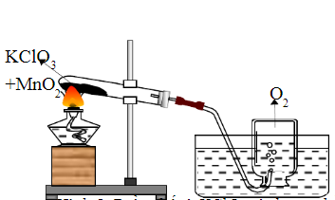
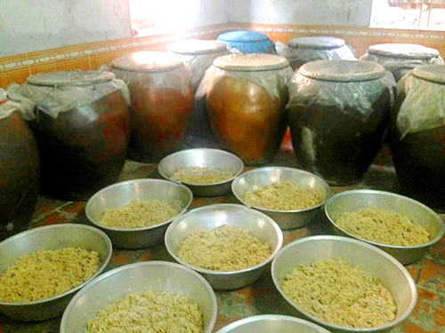
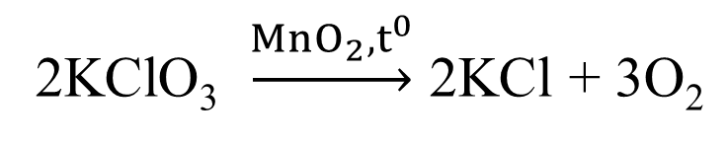
ẢNH HƯỞNG CỦA CHẤT XÚC TÁC
2KClO₃ $\underset{→}{MnO_{2}, t^{0}}$ 2KCl + 3O₂
Chất xúc tác là chất làm tăng tốc độ phản ứng, sau phản ứng nó không bị thay đổi cả về lượng và chất.
Men giúp cho quá trình lên men rượu, lên men sữa chua xảy ra nhanh hơn

Slide 23
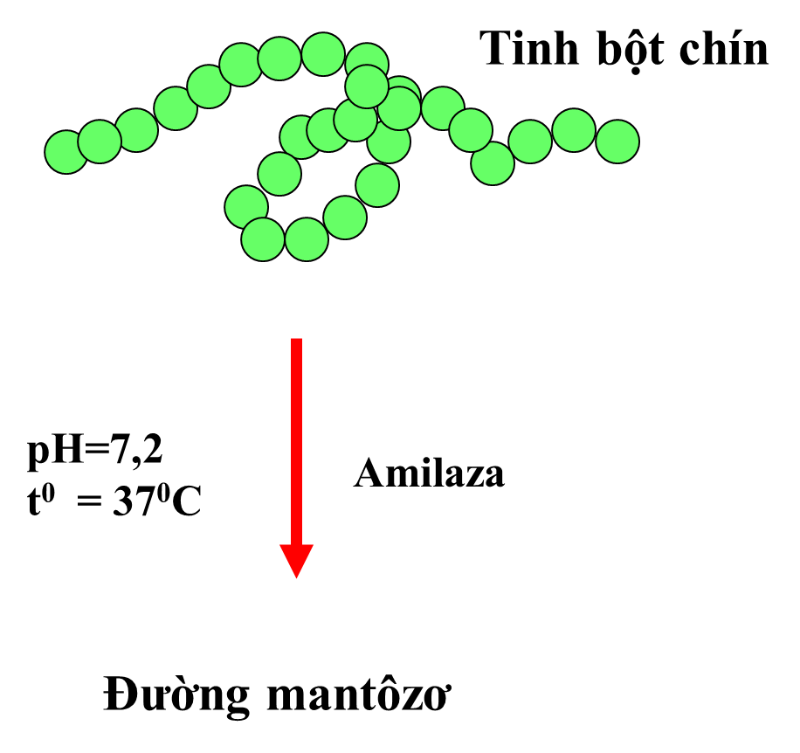
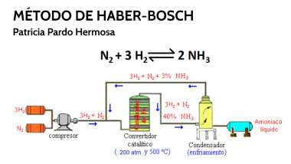
ẢNH HƯỞNG CỦA CHẤT XÚC TÁC

Slide 24
TỔNG KẾT
Định luật tác dụng khối lượng: Tốc độ phản ứng tỉ lệ thuận với tích nồng độ các chất tham gia phản ứng với số mũ thích hợp.
Cách tính tốc độ trung bình của phản ứng
aA + bB → mM + nN
Đa số phản ứng, khi nhiệt độ tăng 10ºC thì tốc độ phản ứng tăng từ 2 đến 4 lần.
1
5
2
4
Hệ số nhiệt độ Van’t Hoff
3
Tốc độ phản ứng của một phản ứng hóa học là đại lượng đặc trưng cho sự thay đổi nồng độ của chất phản ứng hoặc sản phẩm trong một đơn vị thời gian.
Tốc độ phản ứng phụ thuộc vào các yếu tố: nồng độ, áp suất, diện tích bề mặt, nhiệt độ, chất xúc tác.

Slide 25
LUYỆN TẬP

Slide 26
Câu 1: Khi cho cùng một lượng Zinc vào cốc đựng dung dịch HCl, tốc độ phản ứng sẽ lớn nhất khi dùng Zinc ở dạng?
viên nhỏ.
sợi dây mảnh.
tấm mỏng.
D. bột mịn.
78
%
Kích thước hạt rắn càng nhỏ thì diện tích tiếp xúc càng lớn → Tốc độ phản ứng càng lớn.
49
%

Slide 27
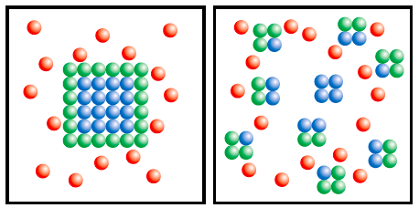
Câu 2: Hình ảnh dưới đây minh họa ảnh hưởng của yếu tố nào tới tốc độ phản ứng?
A. Áp suất
B. Diện tích tiếp xúc
C. Nhiệt độ
D. Nồng độ
78
%
49
%

Slide 28
Câu 3: Phát biểu nào dưới đây ĐÚNG?
Bất cứ phản ứng nào cũng chỉ vận dụng được một trong các yếu tố ảnh hưởng đến tốc độ phản ứng để tăng tốc độ phản ứng.
Bất cứ phản ứng nào cũng phải vận dụng đủ các yếu tố ảnh hưởng đến tốc độ
phản ứng mới tăng được tốc độ phản ứng.
Tùy theo phản ứng mà vận dụng một, một số hay tất cả các yếu tố ảnh hưởng
đến tốc độ phản ứng để tăng tốc độ phản ứng.
78
%
D. Bất cứ phản ứng nào cũng cần chất xúc tác để tăng tốc độ phản ứng.
49
%

Slide 29
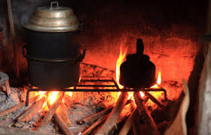
Câu 4: Khi đốt củi nhóm lò, việc làm nào sau đây KHÔNG làm tăng tốc độ phản ứng cháy?
Chẻ nhỏ thanh củi.
Quạt gió vào lò.
Xếp tạo khoảng trống giữa các thanh củi.
78
%
D. Xếp các thanh củi sát chặt với nhau.
49
%

Slide 30
Câu 5: So sánh tốc độ phản ứng trong mỗi cặp thí nghiệm sau.
Thí nghiệm
1a. Bột Iron + dd HCl 0,1M ở nhiệt độ thường. | 1b. Bột Iron + dd HCl 2M ở nhiệt độ thường
2a. Lá Al + dd NaOH 2M ở 50⁰C. | 2b. Lá Al+ dd NaOH 2M ở 25⁰C.
3a. ZinC hạt + dd HCl 1M ở 25⁰C. | 3b. ZinC bột + dd HCl 1M ở 25⁰C.
4a. Nung hỗn hợp SO₂ và O₂ ở 450⁰C có mặt V₂O₅. | 4b. Nung hỗn hợp SO₂ và O₂ ở 450⁰C.
1b > 1a
78
%
2a > 2b
3b > 3a
49
%
4a > 4b

Slide 31
XIN CHÀO VÀ HẸN GẶP LẠI

